Slide 1

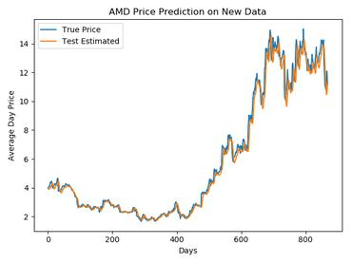
Réseaux de neurones pour la prédiction du cours d’une monnaie en temps réel

Slide 2
Sommaire
- Etat de l’art
- Principe de fonctionnement
3 – Test
4 - Sources

Slide 3
1-Etat de l’art

Slide 4
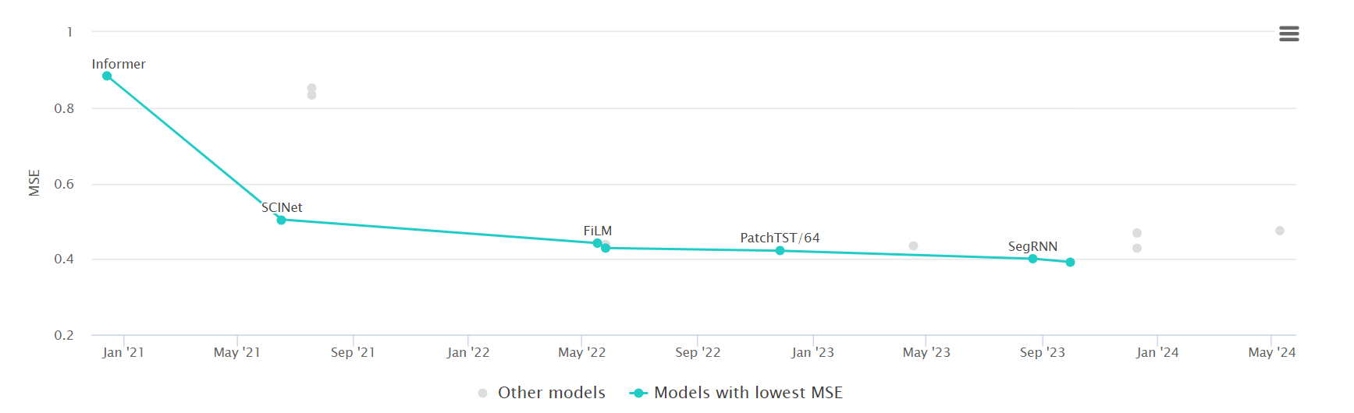
Algorithmes actuels performants
SegRNN : mécanisme d’attention combiné avec un RNN sur des segments et non pas des points
PathMixer : mécanisme d’attention combiné avec des réseaux de neurones convolutifs (analyse visuelle)
AutoFormer, Nlinear, Informer, ACE-Former : utilisation des transformeurs pour extraire la corrélation entre les éléments d’une séquence

Slide 5
2-Principe de fonctionnement

Slide 6
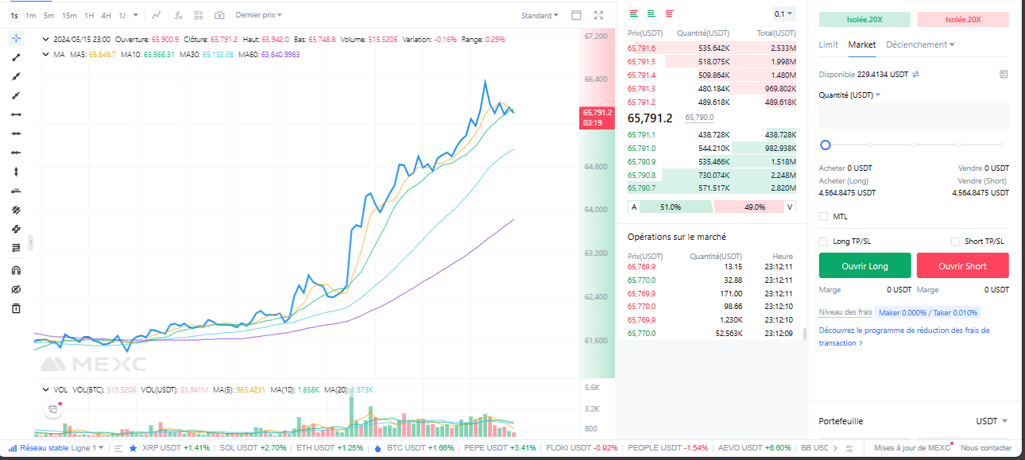
Interface d’observation des données en temps réel

Slide 7
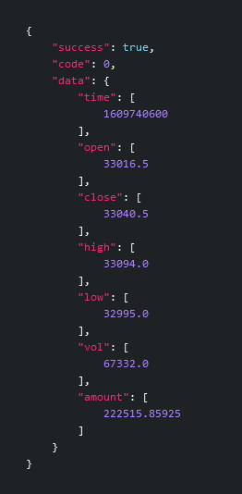
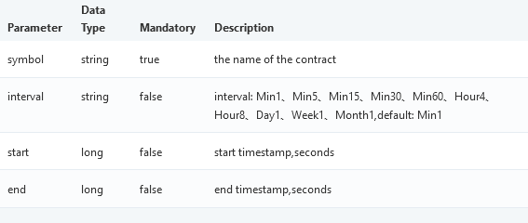
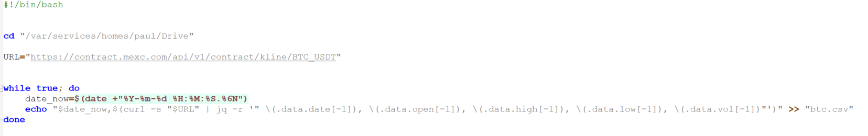
Récupération des données

Slide 8
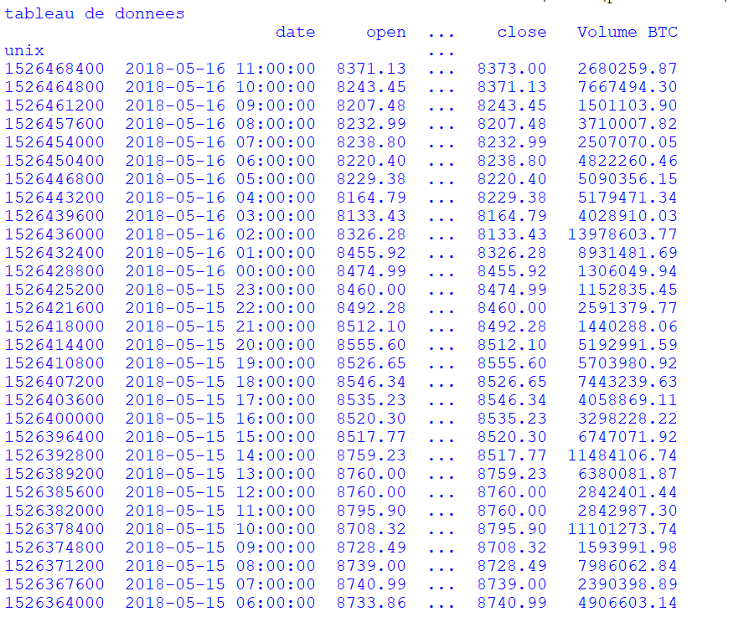

Récupération des données

Slide 9
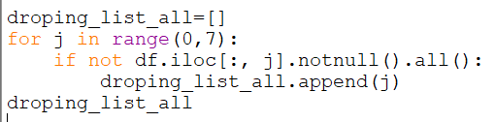
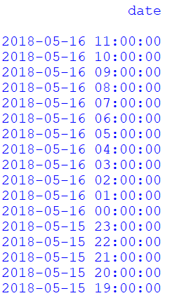
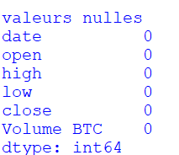
Nettoyage des données
Nettoyage des valeurs manquantes
- Conversion des dates timestamp au format date

Slide 10
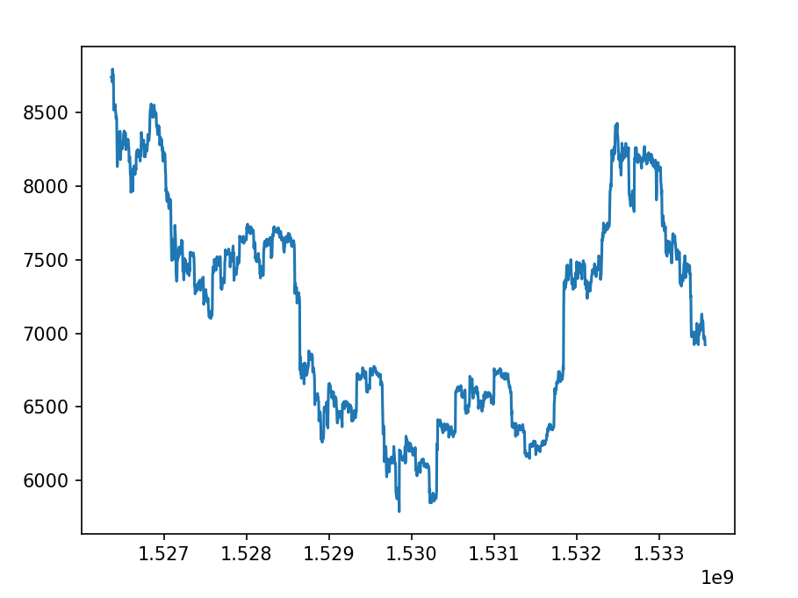

Visualisation des données

Slide 11
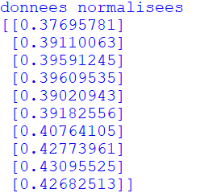
Normalisation des données

Slide 12
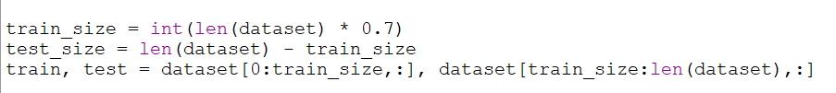

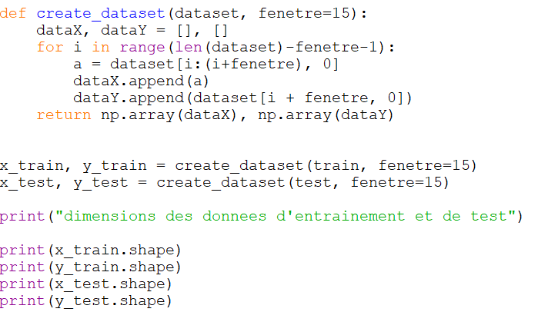
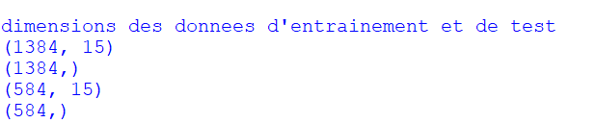
Séparation des données pour le test et l’entrainement

Slide 13
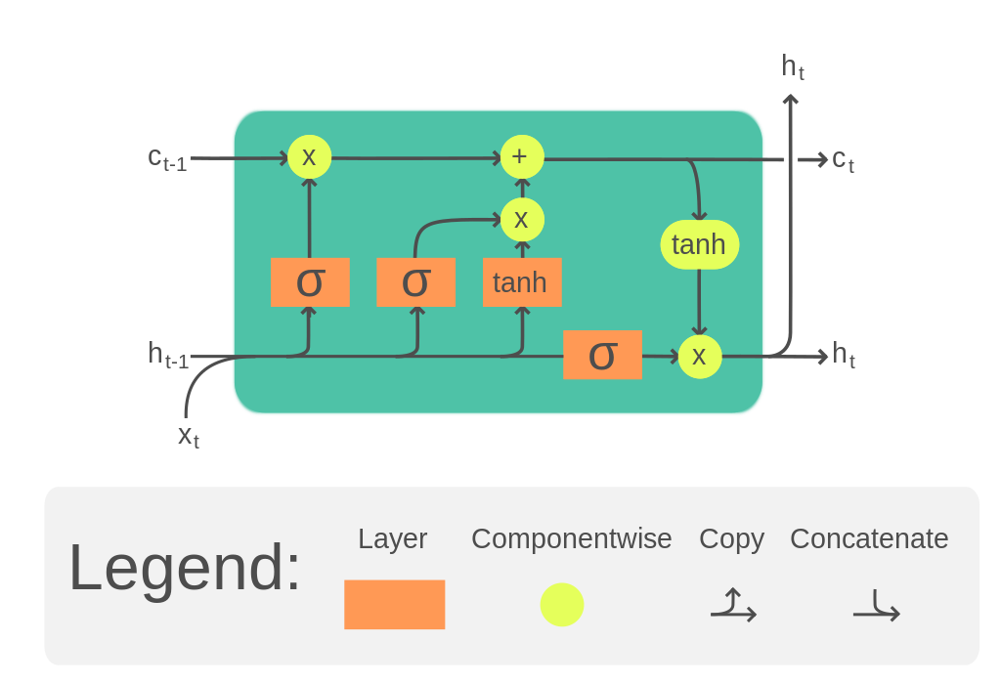
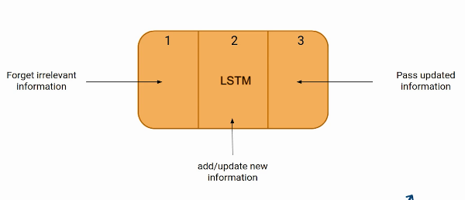
Utilisation des LTSM
-Permet de résoudre le problème d’explosion du gradient en ajoutant une « porte d’oubli »

Slide 14
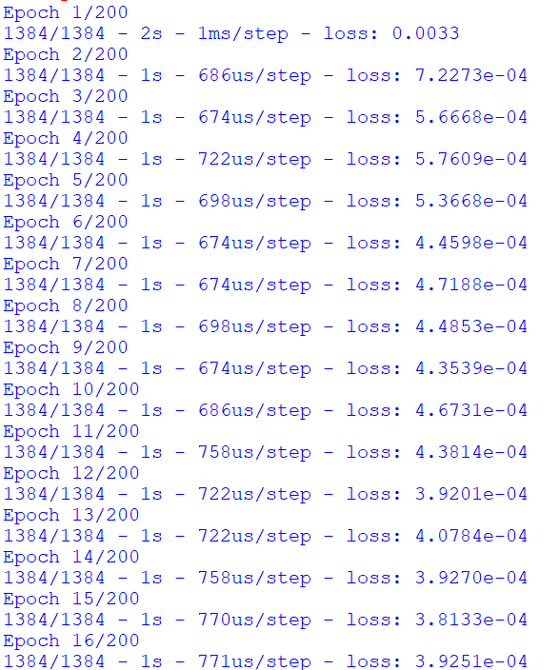
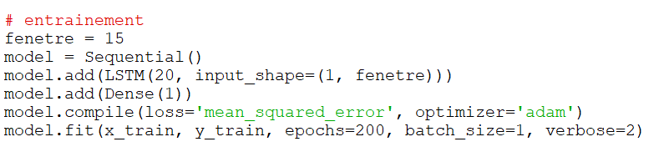
Entrainement

Slide 15
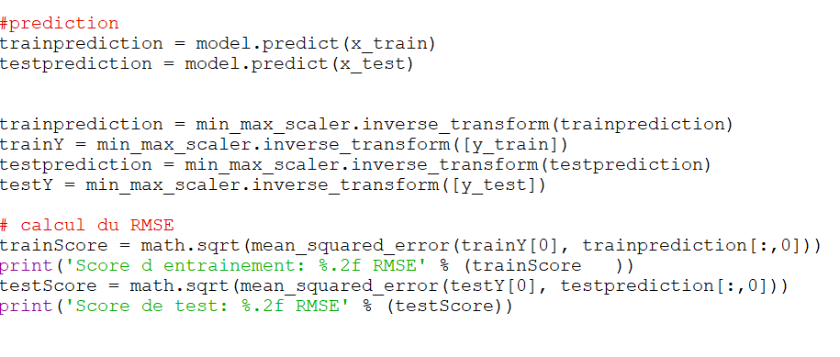
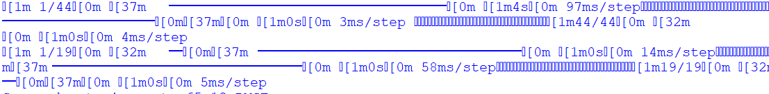

Prédiction et calcul du RMSE

Slide 16
4-Test

Slide 17
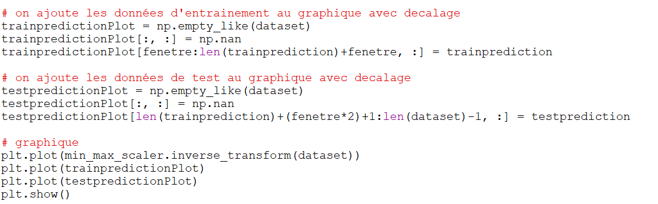
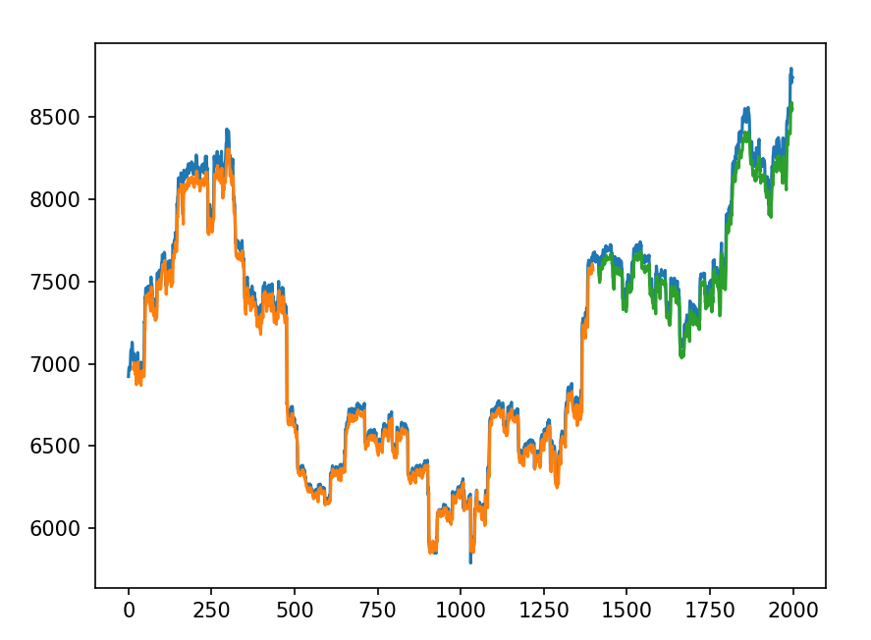
Exploration des données

Slide 18
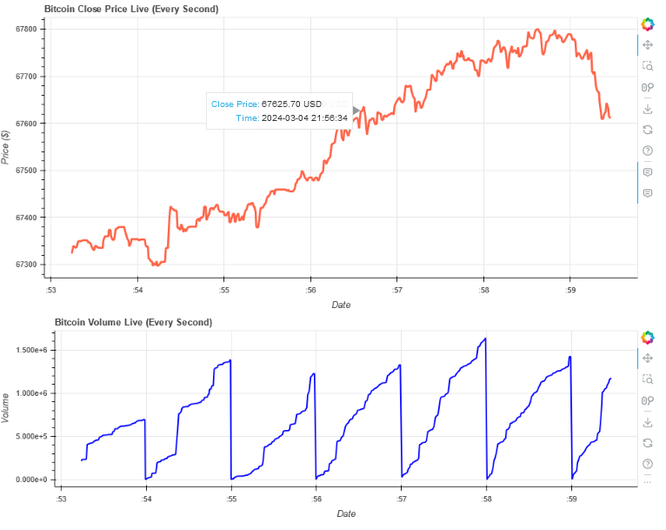

Slide 19
5-Sources

Slide 20
Liens
API de MEXC : https://www.mexc.com/fr-FR/mexc-api
Librairie Bokeh : https://bokeh.org/
Librairie TensorFlow, chargement et traitement des données : https://www.tensorflow.org/tutorials/load_data/csv?hl=fr
LSTM Time-series prediction : https://machinelearningmastery.com/time-series-prediction-lstm-recurrent-neural-networks-python-keras/
PaperswithCode (et arXiv), State-of-the-art algorithms for time-series forecasting : https://paperswithcode.com/task/time-series-forecasting
Informer 2020, modèle de prédiction des séries temporelles avec les Transformers : https://github.com/zhouhaoyi/Informer2020
Tutoriel LSTM (stacked) : https://www.datacamp.com/tutorial/lstm-python-stock-market

Slide 21
Pour aller plus loin
-Implémenter les carnets d’ordres en tant que données d’entrainement et de test
-Tester les algorithmes performants et disponibles sur PaperswithCode avec mon jeu de données
-Mieux affiner les hyperparamètres

Slide 22
Merci de m’avoir écouté!

